Slide 1
Clase 055 — PKI, certificados X.509 y autoridades de certificación
parte 2 criptografia aplicada
Programa de Ciberseguridad Moderna

Slide 2
🎯 Objetivo
• Comprender cómo se resuelve el problema de "¿de quién es esta clave pública?" mediante la infraestructura de clave pública (PKI): certificados X.509, autoridades de certificación (CA), cadenas de…

Slide 3
📚 Resultados de aprendizaje
• Al finalizar, el alumno podrá:
• Describir la estructura de un certificado X.509 y sus campos clave.
• Explicar la cadena de confianza (raíz → intermedia → hoja) y su validación.
• Crear una CA propia, emitir un CSR y firmar un certificado con OpenSSL.
• Comparar mecanismos de revocación (CRL, OCSP, OCSP stapling).
• Identificar riesgos de PKI (CA comprometida, misemisión) y mitigaciones (CT, pinning).

Slide 4
🗺️ Temas
• 1 — Problema de confianza en claves
• 2 — Certificado X.509
• 3 — CA y cadena de confianza
• 4 — CSR y emisión
• 5 — Revocación (CRL/OCSP)
• 6 — Certificate Transparency
• 7 — Let's Encrypt / ACME

Slide 5
🧠 Explicación en profundidad
• Tener una clave pública no sirve de nada si no sabes de quién es. Si un atacante te
• entrega su clave diciendo que es la de tu banco, cifrarás para él y verificarás sus firmas
• tan felizmente como lo harías con las auténticas. Ese es el problema de la distribución
• de confianza, y la PKI es la respuesta industrial: una jerarquía de autoridades que
• avalan, con su propia firma, que una clave pública pertenece a una identidad concreta.
• El vehículo de ese aval es el certificado X.509: un documento estructurado que contiene
• la clave pública, el sujeto al que pertenece (Subject, y los nombres alternativos SAN,

Slide 6
📖 Definiciones y características
• PKI: conjunto de roles, políticas y procedimientos para gestionar certificados de clave pública. Característica: escala la confianza mediante CAs.
• Certificado X.509: documento firmado por una CA que vincula una identidad (dominio) con una clave pública, con validez y extensiones (SAN, uso de clave).
• Autoridad de certificación (CA): entidad de confianza que firma certificados. Su clave raíz está preinstalada en sistemas y navegadores.
• Cadena de confianza: raíz → intermedia(s) → hoja; se valida cada firma hasta un ancla de confianza.
• CSR (Certificate Signing Request): solicitud que contiene la clave pública y datos del solicitante; la CA la firma.
• CRL / OCSP: listas de revocación y consulta en línea del estado de un certificado. OCSP stapling adjunta la respuesta al handshake.
• Certificate Transparency (CT): registros públicos y auditables de certificados emitidos, para detectar emisiones fraudulentas.

Slide 7
📔 Glosario
• Término — Definición concisa
• PKI — Infraestructura que vincula claves públicas con identidades
• Certificado X.509 — Documento con clave pública, identidad y firma de la CA
• Subject / SAN — Identidad del titular; los SAN son los nombres que se validan
• CA — Autoridad de certificación que firma certificados
• CA raíz — Certificado autofirmado preinstalado; anclaje de confianza
• CA intermedia — Firma los certificados finales; protege la clave raíz

Slide 8
🧰 Herramientas y preparación
• Toda la PKI es de laboratorio: son certificados propios que no serán confiados por navegadores reales, y así debe ser.

Slide 9
🧪 Laboratorio guiado
• Crea tu CA raíz:
• Genera clave y CSR del servidor:
• Firma el certificado del servidor con la CA (con SAN):
• Inspecciona y valida la cadena:
• Explora Certificate Transparency. Consulta un registro público (por ejemplo crt.sh en el navegador) para un dominio y observa cuántos certificados se han emitido; discute cómo esto detecta…

Slide 10
✍️ Ejercicios
• Enumera y explica cinco campos de un certificado X.509 real (openssl x509 -text).
• Emite un certificado con varias entradas SAN y verifícalo.
• Compara CRL, OCSP y OCSP stapling en latencia y privacidad.
• Explica qué ocurre si se compromete la clave de una CA raíz.
• Investiga el incidente de DigiNotar y sus consecuencias.
• Describe el flujo ACME de Let's Encrypt paso a paso.

Slide 11
📝 Reto verificable
• Construye una PKI de dos niveles (raíz + intermedia) y emite un certificado de servidor firmado por la intermedia; configura un servidor TLS de laboratorio que presente la cadena completa. Criterio…

Slide 12
⚠️ Errores comunes
• unable to get local issuer certificate — Falta la intermedia; incluye la cadena completa
• Navegador rechaza el certificado — CN sin SAN; los navegadores exigen SAN
• certificate has expired — Validez vencida; reemite
• Confiar en la raíz de laboratorio en producción — Nunca; usa CAs públicas reales
• No revocar tras compromiso de clave — Publica CRL/OCSP y reemite

Slide 13
❓ Preguntas frecuentes
• ❓ ¿Por qué hay CAs intermedias?
• Para proteger la raíz (offline) y limitar el daño si se compromete una intermedia, que puede revocarse.
• ❓ ¿Cómo confía mi navegador en un sitio?
• Valida la cadena de firmas hasta una raíz de su almacén de confianza, comprueba validez, SAN y revocación.
• ❓ ¿Qué es el certificate pinning?
• Fijar una clave/certificado esperado en la app para no depender solo de la PKI; reduce el riesgo de CA comprometida.

Slide 14
🔗 Referencias
• IETF RFC 5280 (X.509) — <https://www.rfc-editor.org/rfc/rfc5280>
• Wong, Real-World Cryptography, cap. 9.
• RFC 6962 (Certificate Transparency) — <https://www.rfc-editor.org/rfc/rfc6962>
• Let's Encrypt / ACME (RFC 8555) — <https://letsencrypt.org/how-it-works/>

Slide 15
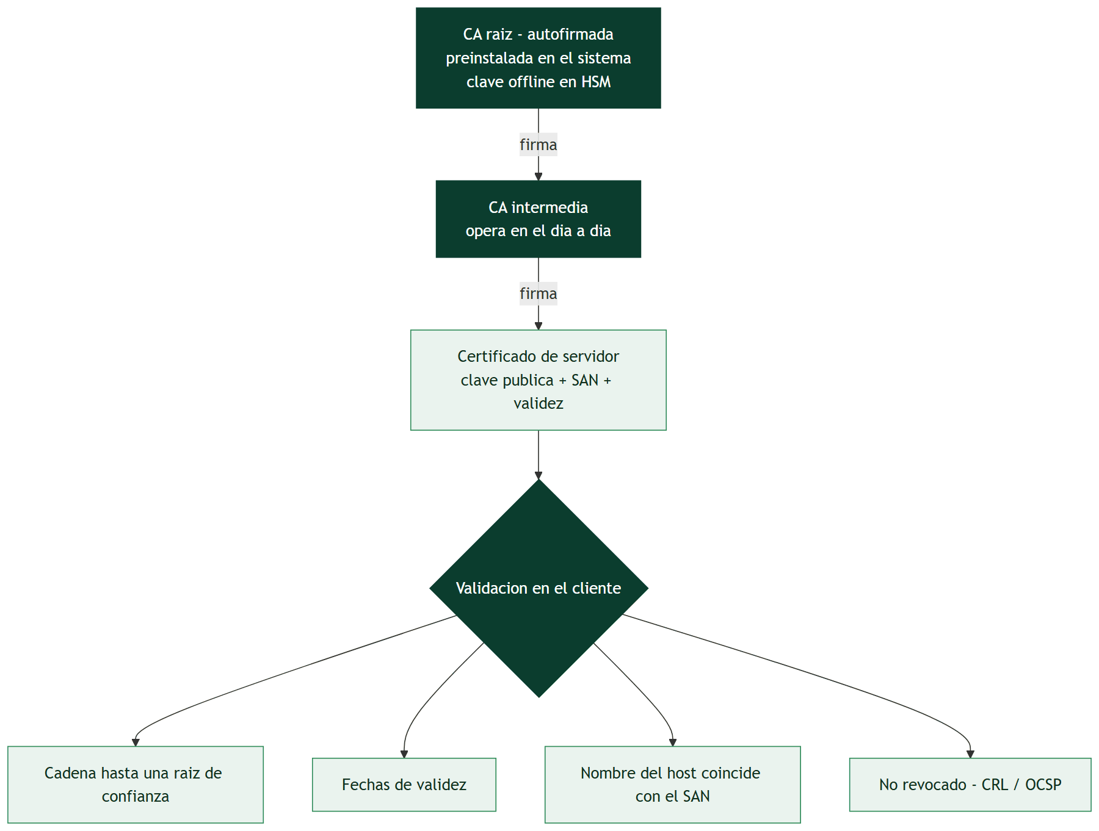
Diagrama de la clase

